Slide 1

Universidad Nacional de Río Negro
Int. Partículas, Astrofísica & Cosmología - 2019
Unidad 04 – El Big Bang
Clase U04 C02
Fecha 20 Nov 2019
Cont historia térmica
Cátedra Asorey

Slide 2

Contenidos: un viaje en el tiempo
Unidad 4
El Big Bang
Allá lejos y
hace tiempo
Unidad 3
Cosmología
No es lo que se ve
Sino lo que
se palpa
Unidad 2
Astrofísica
Cálido y frío
Unidad 1
Partículas 1
todo es relativo

Slide 3
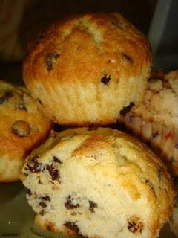
Una torta de chips de chocolate
La velocidad depende de la distancia entre los chips
Cada uno piensa que es el “centro del Universo”
Pero ninguno lo es

Slide 4
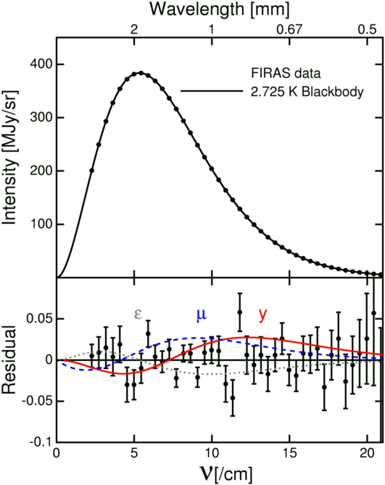
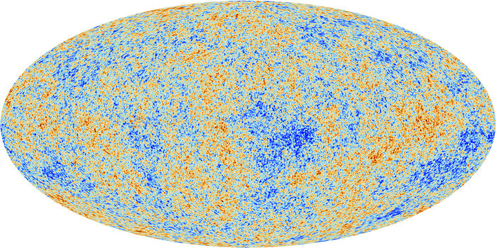
Radiación de fondo de microondas
Radiación de cuerpo negro:

Slide 5

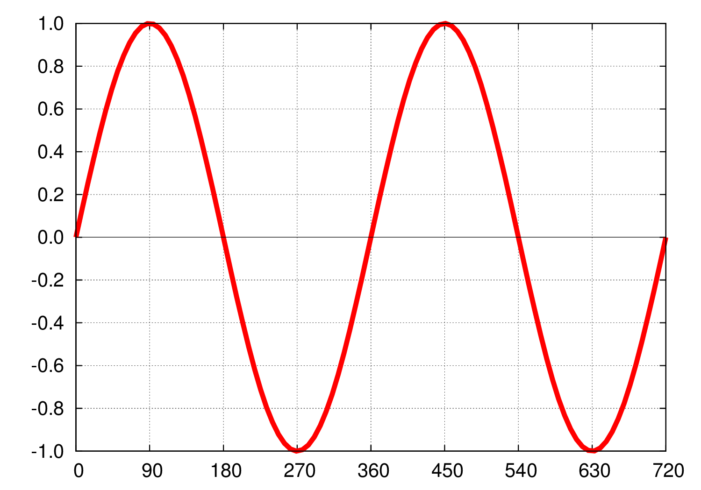
Materia y energía en la expansión

Slide 6
¿La gravedad podrá compensar la expansión?
Densidad crítica:
Densidad para la cual la gravedad detendrá la expansión del Universo
¿Cómo podemos calcularla?
M
R

Slide 7
Midiendo...
Defino: Ω = ρ / ρ_{c}
Ahora mido el contenido de materia del Universo, y obtengo:
Ω = 1.00 +/- 0.01

Slide 8

Contenido de materia energía del Universo
Cómo se compone:
  Ωk = 0.001%
  Ωγ = 0.2%
  Ωm = 4%
  ΩM = 23%
  ΩE = 73%

Slide 9
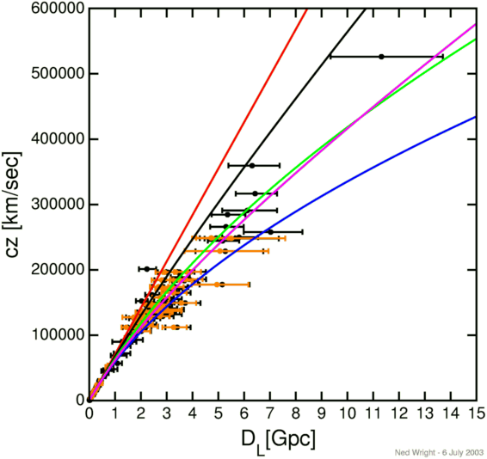
El nuevo diagrama de Hubble

Slide 10
Historia térmica del Universo
El tamaño del Universo, define una especie de temperatura, en el sentido de que a menor radio, mayor densidad, más interacciones, mayor energía media
Recordemos, para un mol (n=1) de gas ideal:
donde k_{B} es Boltzmann y N_{A} es Avogadro:
Y en general

Slide 11
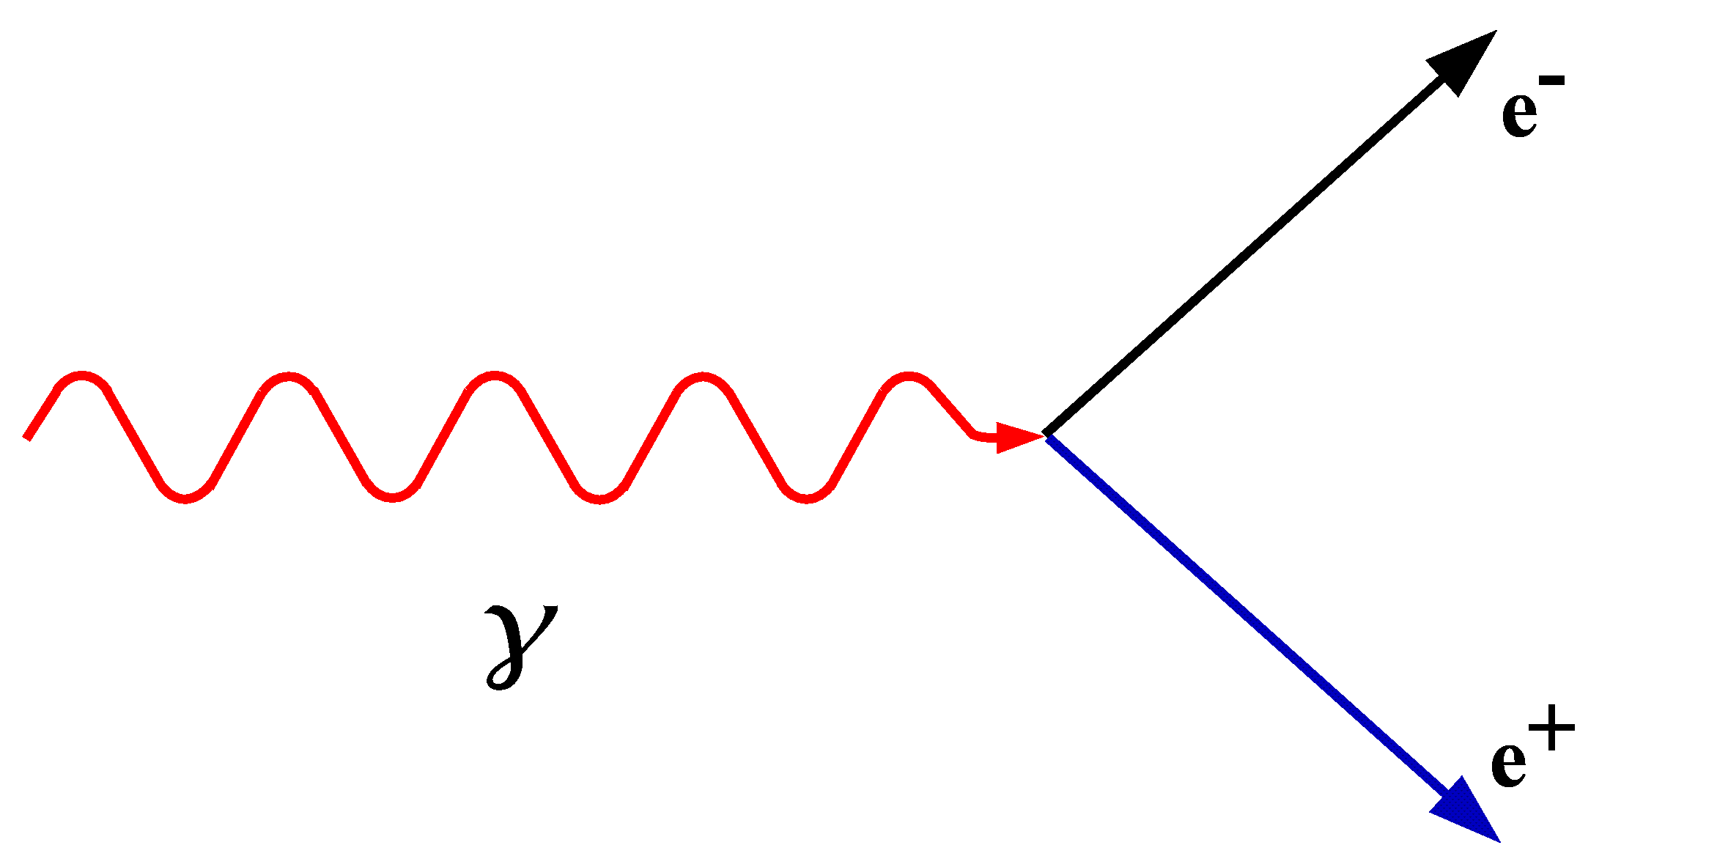
Historia térmica del Universo
Pensemos en la producción de pares. Sólo ocurre si
Y lo mismo para la aniquilación de pares
Estos procesos pueden ocurrir si la energía media es tal que hay una población con energías suficientes para que ocurran.
A medida que el Universo se expande, la energía media disminuye, y por ende la temperatura, y procesos que antes eran posibles, ahora no lo son

Slide 12
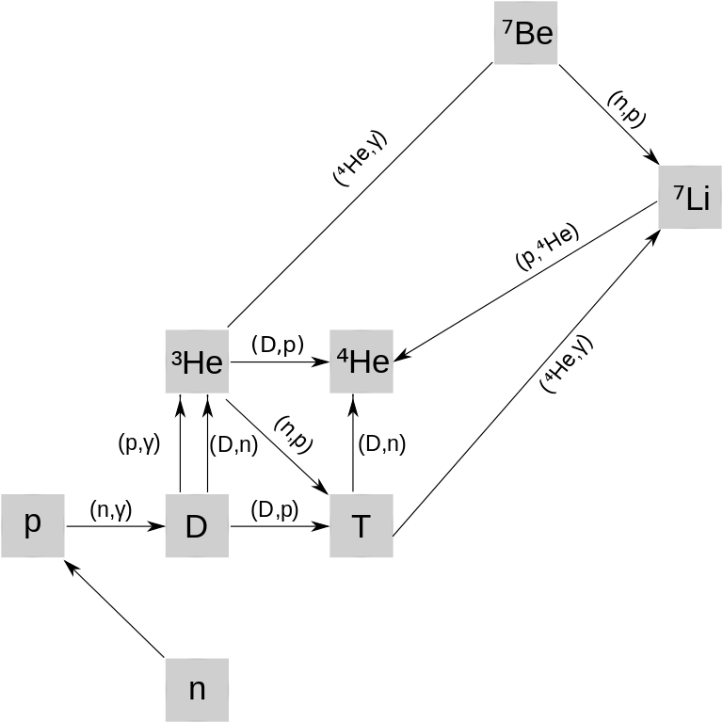
Nucleosíntesis en el big-bang
Formación de átomos simples
Principal fuente de hidrógeno y helio
Los átomos pesados se forman en la nucleosíntesis estelar (supernovas)
Notación:

Slide 13
Recombinación
Unos 378 kA (kilo años) después del Big Bang (z=1100), la temperatura media era de 4000 K, orden ~ eV
Notar que 4000 K con un corrimiento de 1100, y si fuera lineal
La tasa de formación de átomos simples es alta, y aparecen poblaciones de átomos neutros
Des-ionización directa es ineficiente → produce un fotón de 13.6eV que reioniza un átomo cercano
Des-ionización de niveles excitados, decaen a n=2, y luego
  Lyman-alpha (n=2 → n=1, UV, 121.6nm)
  Decaimiento de 2 fotones

Slide 14
Muy poco después de la recombinación
Los electrones formaron átomos, y la densidad de electrones cae abruptamente
La disminución de electrones disminuye la tasa de interacción Compton, y además el Universo se está expandiendo
El Universo se vuelve transparente, los fotones continúan propagándose hasta hoy, perdiendo energía por la expansión (redshift!)

Slide 15

Una foto del Universo a z=1100

Slide 16
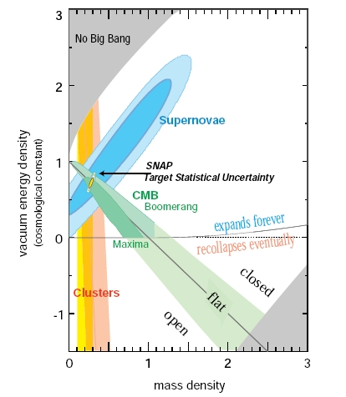
Modelo cosmológico

Slide 17
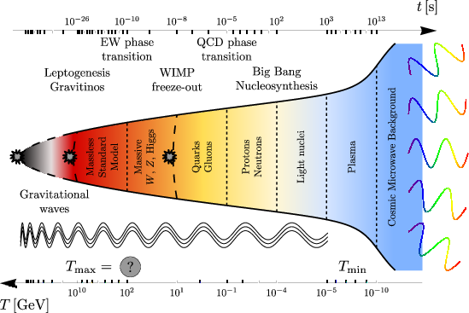
Historia térmica del Universo

Slide 18
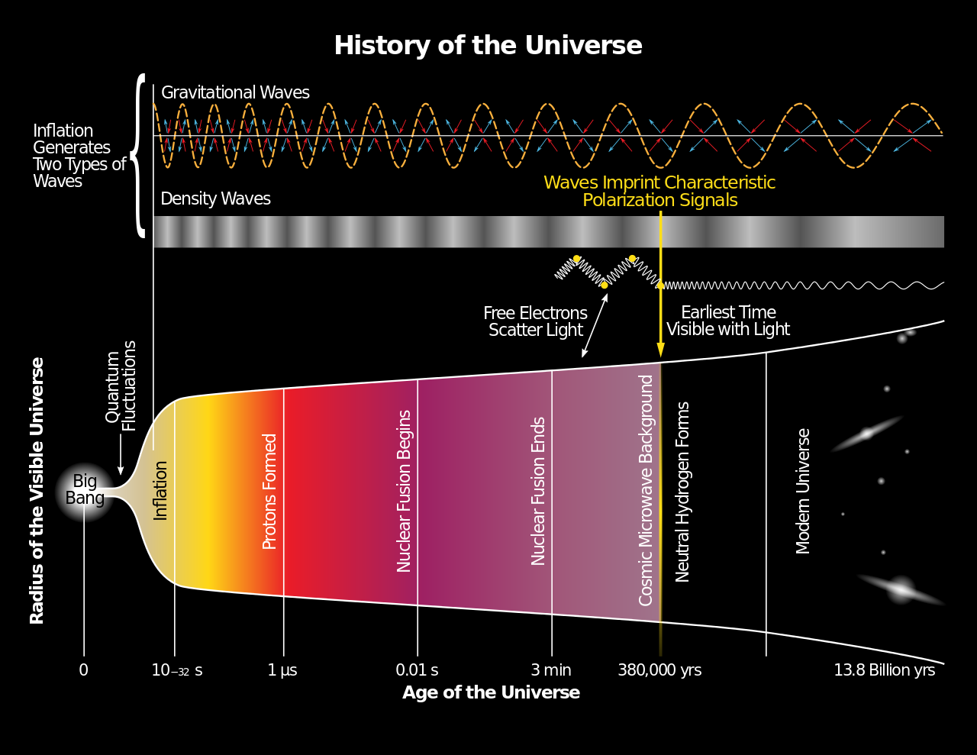
Historia térmica del Universo
https://en.wikipedia.org/wiki/Chronology_of_the_universe#Summary

Slide 19
Historia térmica del Universo
Época | Tiempo | Redshift | Temp. | Descripción
Planck | <10^-43 s | → infinito | >10^32 K | La física actual no es capaz de predecir los sucesos en esta época
Gran Unificación | <10^-36 s | → infinito | >10^29 K | Unificación global de las fuerzas de interacción
Inflación y Electrodébil | <10^-36 s | → infinito | >10^28 K → 10^22 K | Expansión exponencial del Universo (Inflación) por un factor 10^26. La temperatura baja 10⁶ en 10^-33 s. Se separa la fuerza fuerte de la electrodébil
Quarks | >10^-12 s | → infinito | >10^12 K | QGP (Quark gluon plasma). Aún no hay hadrones, aunque las interacciones ya están separadas
Hadrones | 10^-6 s → 1 s | → infinito | 10^10 K – 10^9 K | Se forman los hadrones (bariones y mesones). Protones, neutrones, ...
Leptones | 1 s → 10 s | → infinito | 10^9 K | Leptones, antileptones y fotones en equilibrio térmico (creación de pares)

Slide 20
Historia térmica del Universo
Época | Tiempo | Redshift | Temp. | Descripción
Nucleo-síntesis | 10 s – 10^3 s |  | 10^11 K – 10^9 K | Se forman los primeros núcleos
Fotones | 10 s – 10^13 s |  | 10^9 K – 10³ K | El universo es un plasma de núcleos, electrones y fotones
Era de Materia | 47 kA – 10 GA | 3400 – 0.4 | 10^4 K – 4 K | La densidad de energía total está dominada por los componentes de materia → desaceleración de la expansión
Recombinación | 380 kA | 01100 | 4000 K | Se forman los primeros átomos simples al combinarse protones con electrones (H, He, Li) Los fotones dejan de estar en equilibrio térmico, y el universo se vuelve transparente → CMB
Edades oscuras | 380 kA – 150 MA | 1100 - 20 | 4000 K – 60 K | Hay átomos pero aún no se forman las primeras estrellas

Slide 21
Historia térmica del Universo
Época | Tiempo | Redshift | Temp. | Descripción
Era Estelar | 150 MA – 100 GA | 20 – (-1) (z=0 hoy) | 60 K – 0,03 K | Formación de las estrellas de la 3ra población hasta el cese de fomación estelar
Reionización | 150 MA – 1 GA | 20 - 6 | 60 K – 19 K | La radiación estelar reinoniza la materia
Galaxias | 1 GA – 10 GA | 6 – 0.4 | 19 K – 4 K | Se forman las galaxias y empiezan a agruparse en clusters de complejidad creciente
Energía Oscura | > 10 GA | < 0.4 | < 4 K | La expansión es dominada por la energía y no la materia. Comienza la expansión acelerada. Se forma el sistema Solar.
Hoy | 13.8 GA | 0 | 2.7 K | Usted está aquí
Futuro lejano | > 100 GA | <(-1) | < 0.1 K| | El Universo se oscurece más y más a medida se expande aceleradamente. Las estrellas mueren pero se dificulta la formación de nuevas.

Slide 22
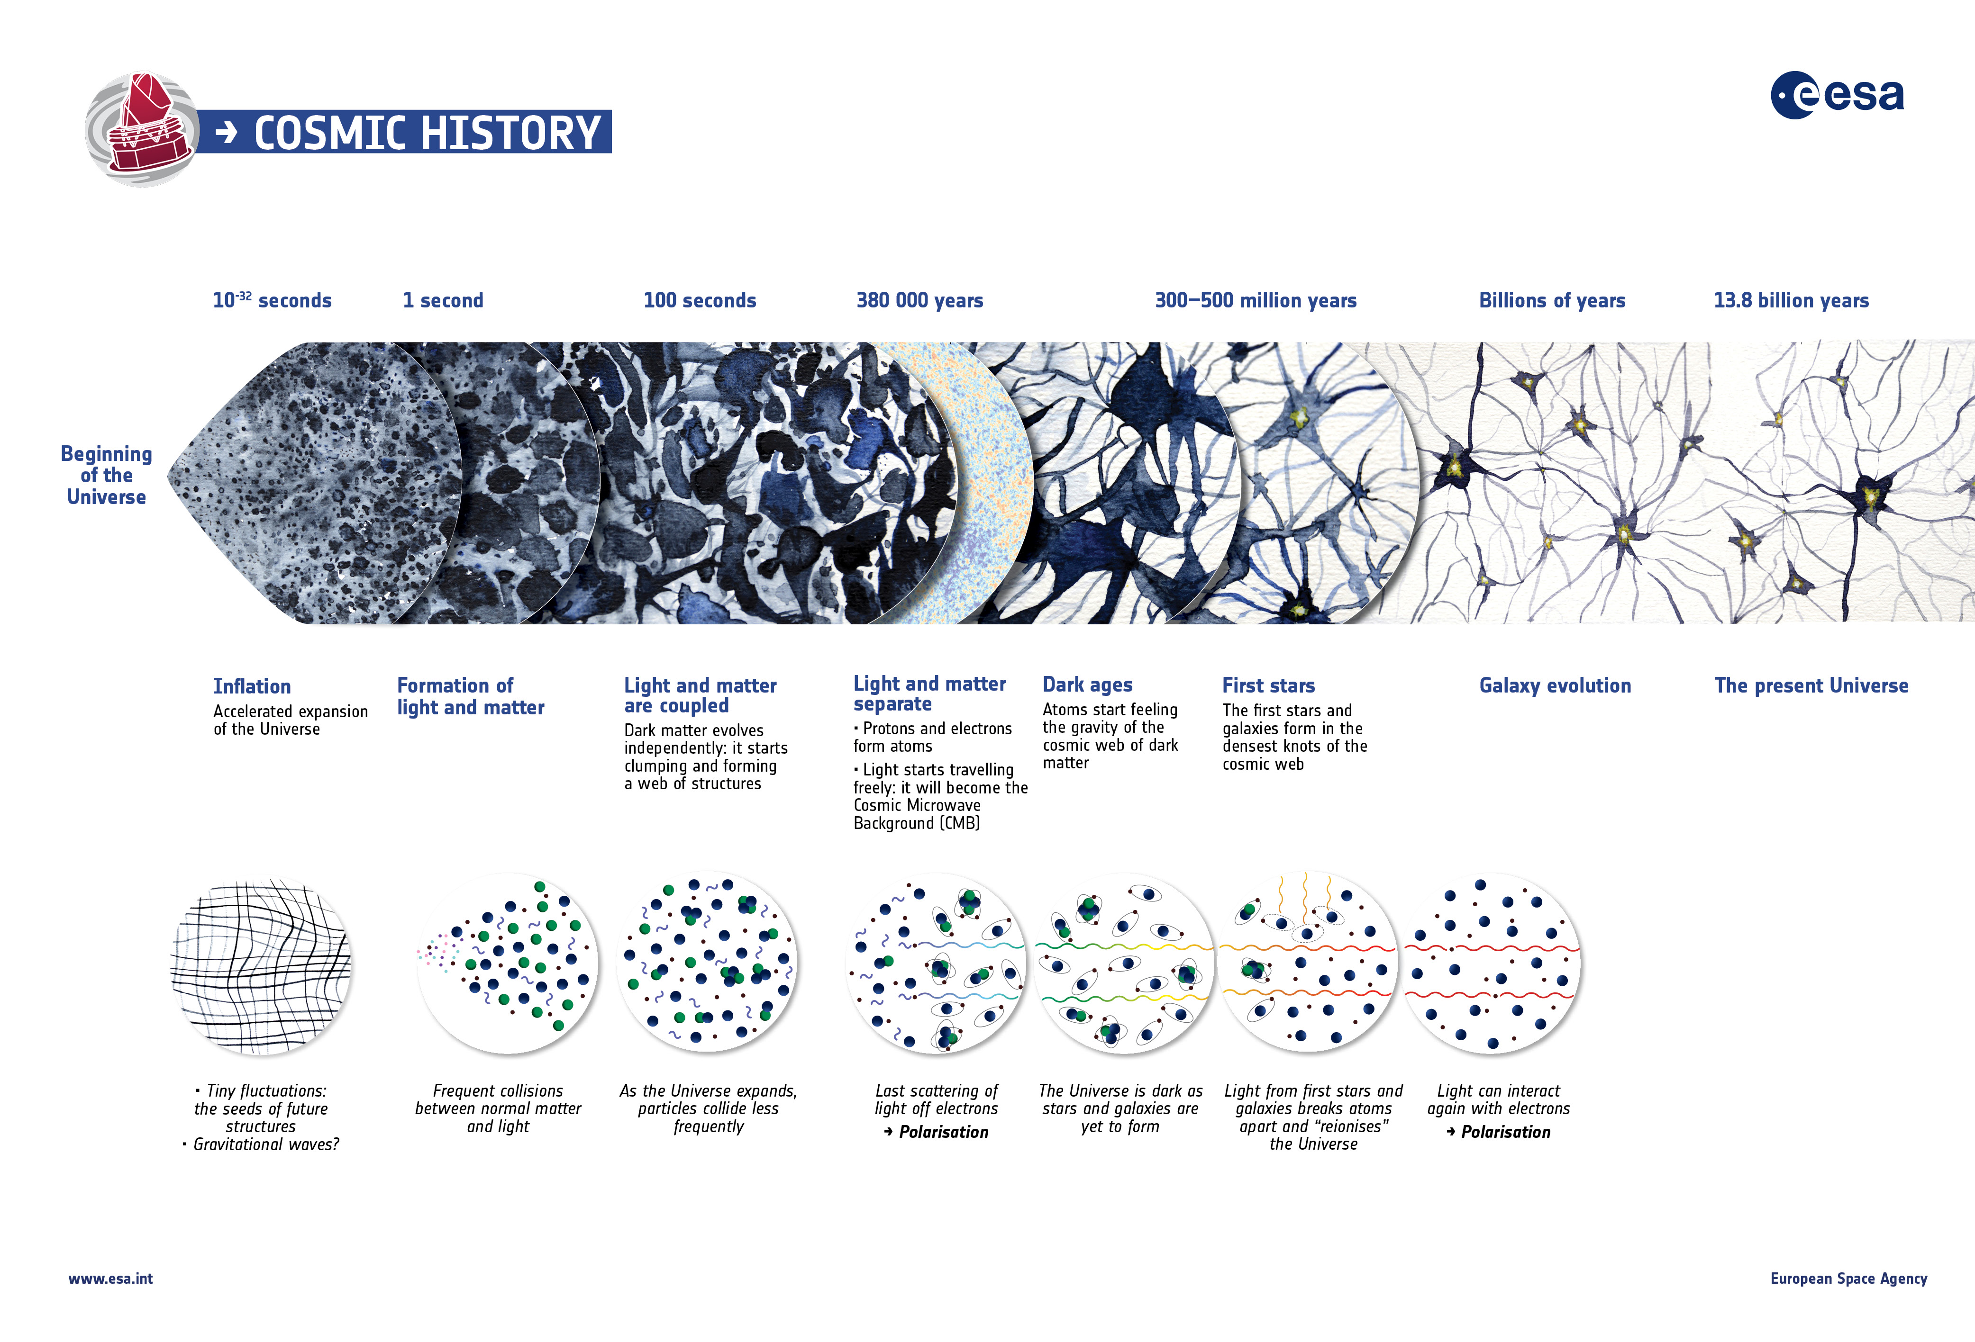
Usted aquí y ahora

Slide 23
El fin

Slide 24
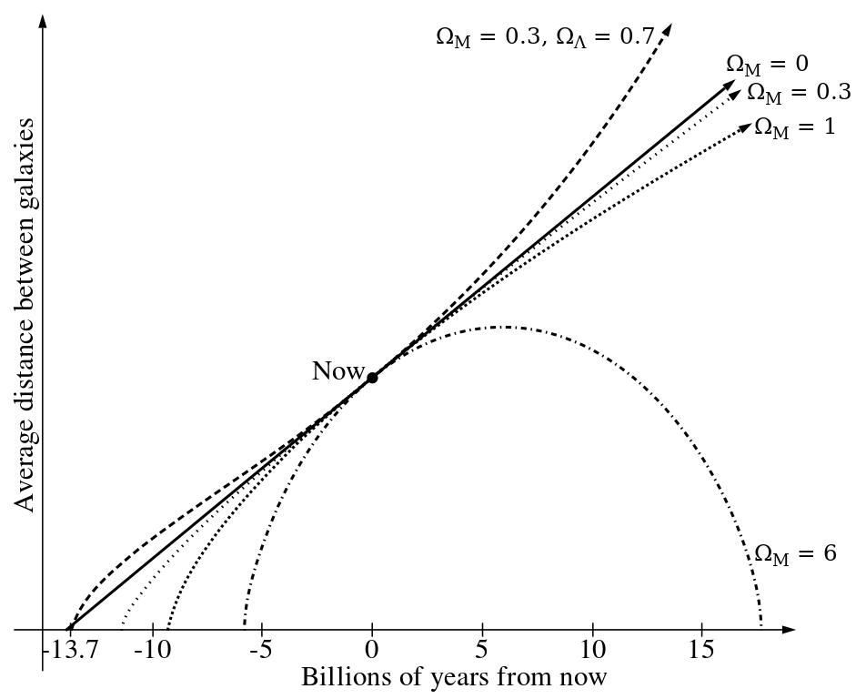
Historia térmica del Universo
El futuro
Big crunch (Ω>1): la gravedad eventualmente domina la expansión hasta el colapso gravitatorio
Big Bounce: big bang luego del big crunch
Big Rip: si la densidad de la energía oscura aumenta, entonces la aceleración es cada vez mayor → ruptura del espacio tiempo
Abierto (Ω<1): la expansión continúa para siempre
Plano (Ω=1): la expansión continúa para siempre, pero en forma desacelerada (v=0 a t=inf)

Slide 25

¡Gracias!

